Slide 1

^{PREZENTACJA DLA KLASY 4 SP}
^{DO LEKCJI 41}
^{OPATRZNOŚĆ BOŻA W KOŚCIELE}
^{PIERWSZYCH WIEKÓW}

Slide 2
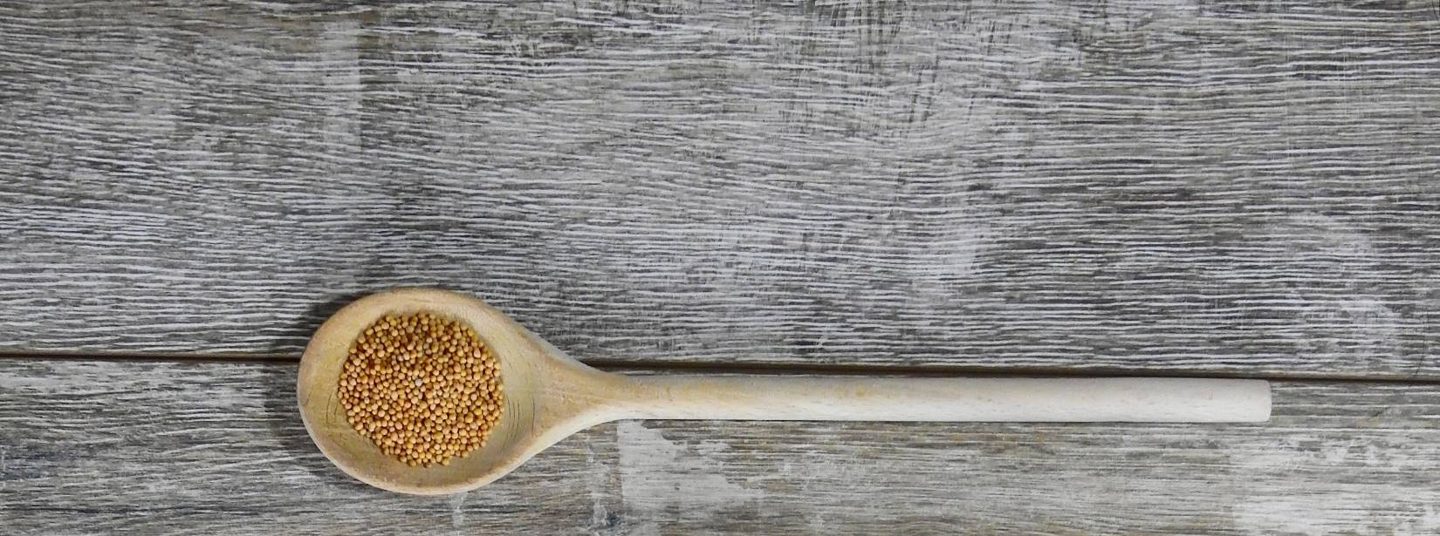

^{JAK ZIARNKO GORCZYCY}

Slide 3
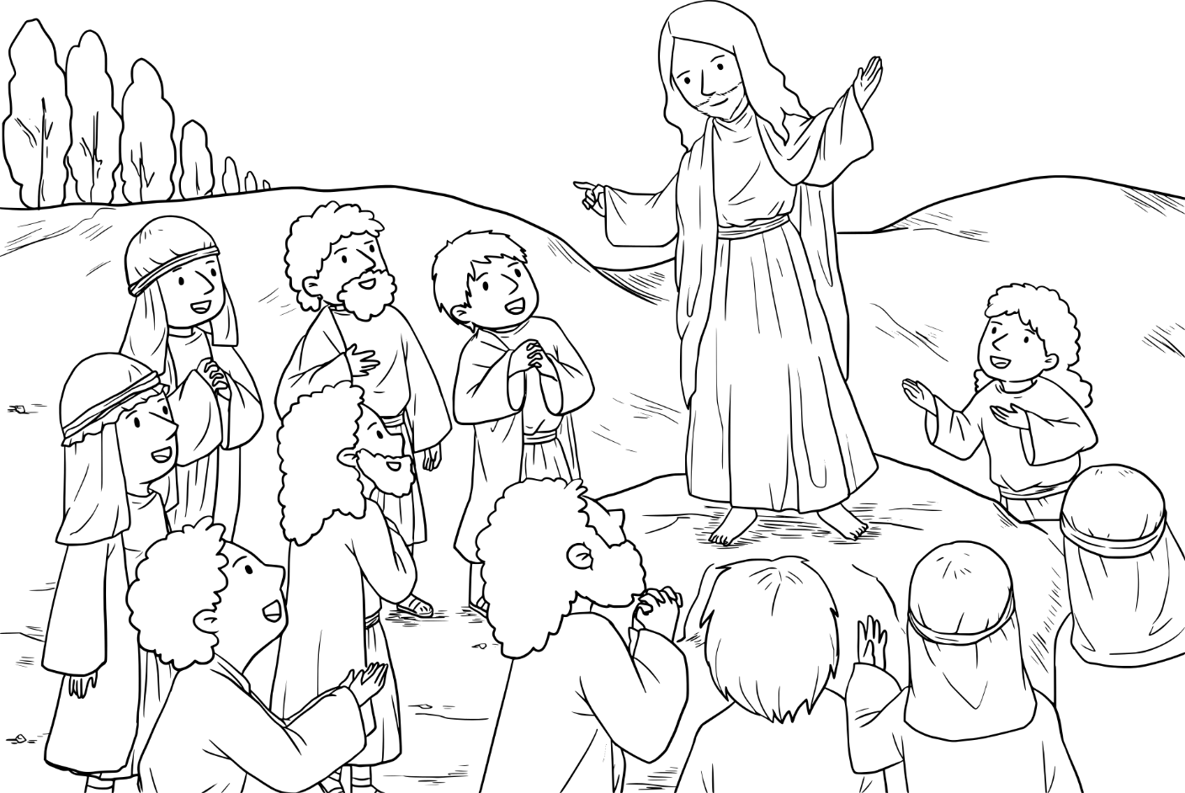
Opatrzność Boża czuwała nad Narodem Wybranym, prowadząc go szczęśliwie do Ziemi Obiecanej.
Tą samą troskliwą miłością otoczył Bóg Kościół.
1

Slide 4
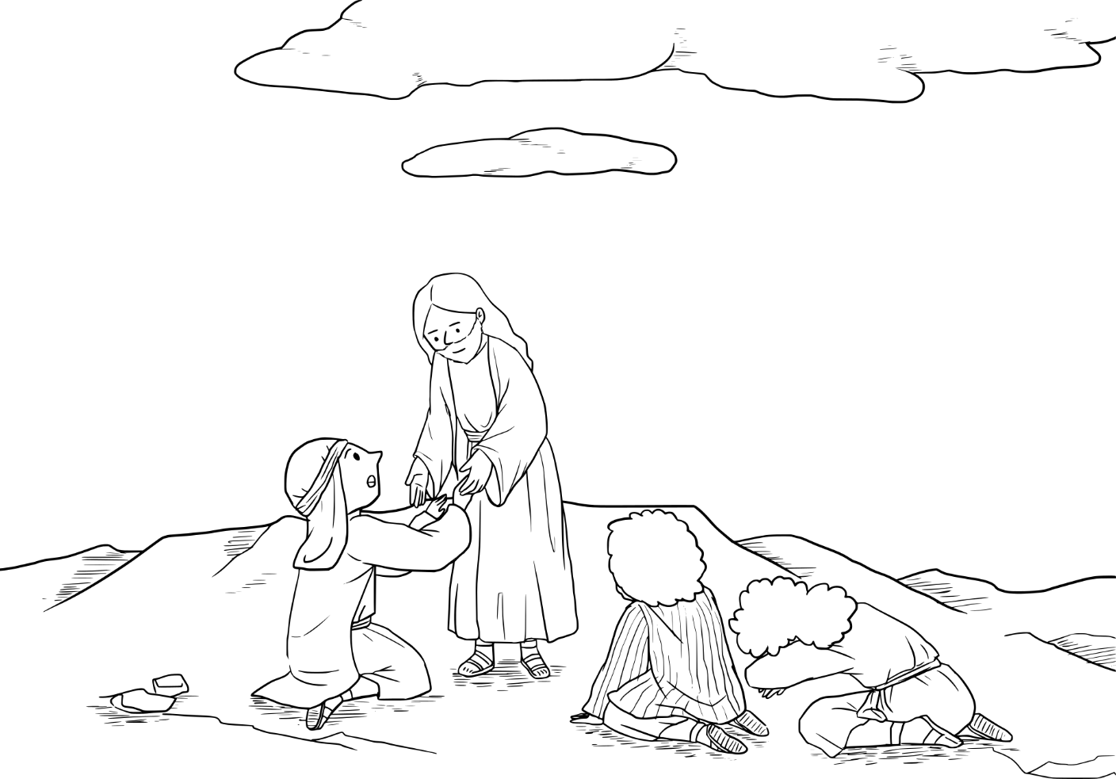
Przed swoim wniebowstąpieniem nakazał uczniom, by szli na cały świat
i nauczali wszystkie narody.
2

Slide 5

Dzięki Bożej Opatrzności, pomimo wielu prześladowań, Ewangelia trafiała coraz dalej
i dalej od Jerozolimy.
3

Slide 6
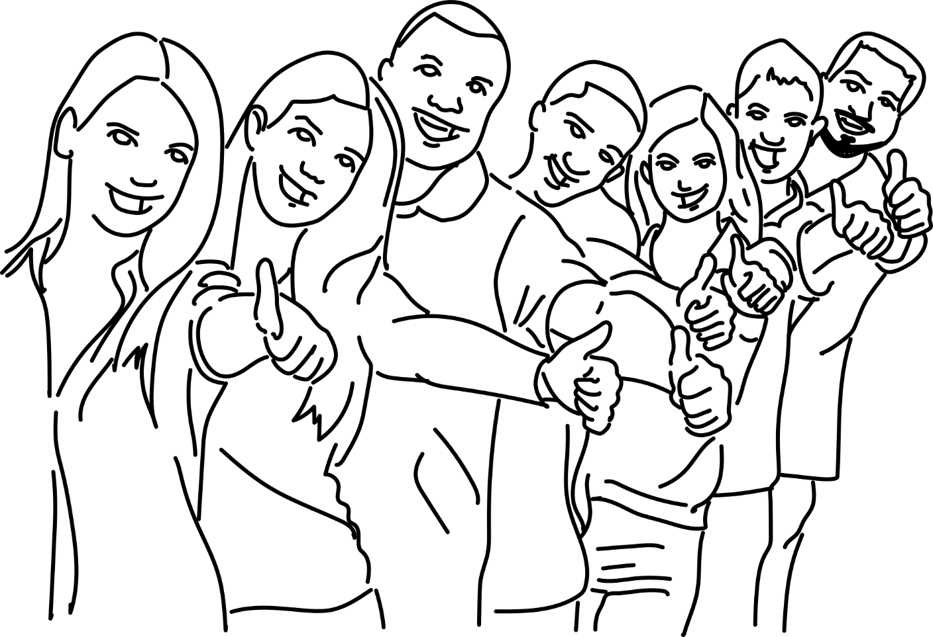
Dobrą Nowiną powinniśmy się dzielić z innymi. Przede wszystkim przez rozwijanie
w sobie dobrych cech charakteru, takich jak: życzliwość, prawdomówność, pracowitość…
4

Slide 7
^{BIBLIOGRAFIA}
Jestem chrześcijaninem. Podręcznik dla klasy czwartej szkoły podstawowej, red. ks. prof. J. Szpet, D. Jackowiak. Wydawnictwo Święty Wojciech, Poznań 2011, s. 118-119.
Jestem chrześcijaninem. Poradnik metodyczny. Czwarta klasa szkoły podstawowej,
red. ks. prof. J. Szpet, D. Jackowiak. Wydawnictwo Święty Wojciech, Poznań 2011,
^{s. 166-167.}
^{FOTOGRAFIE}
^{pixabay.com}
5

